Slide 1
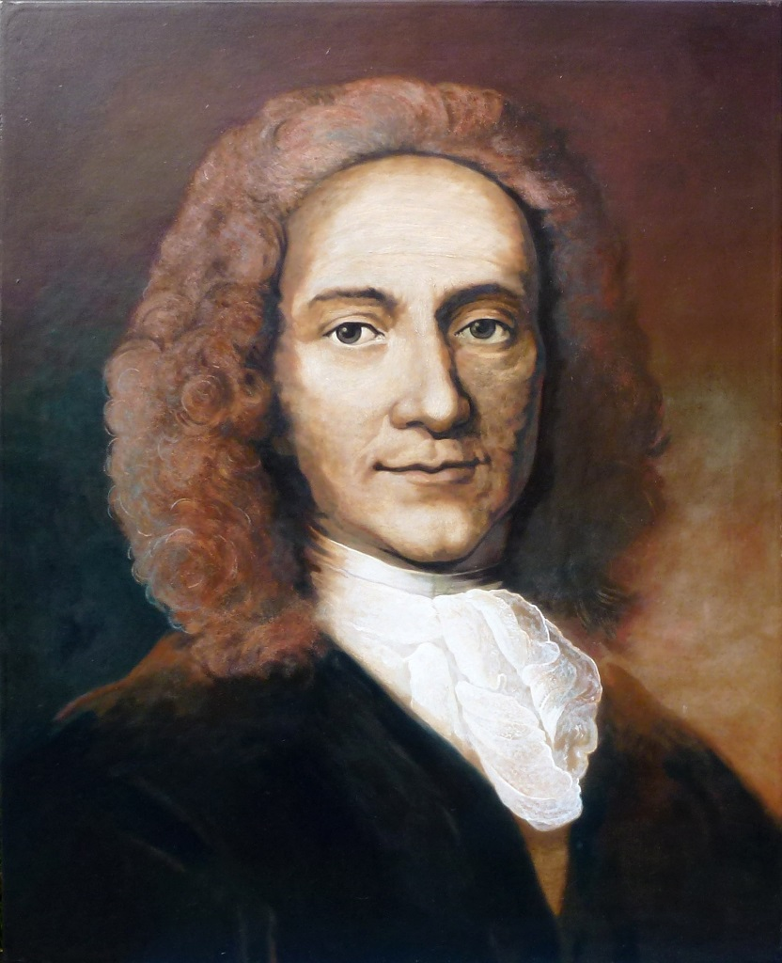
Daniel Gabriel Fahrenheit
Patron naszej szkoły

Slide 2
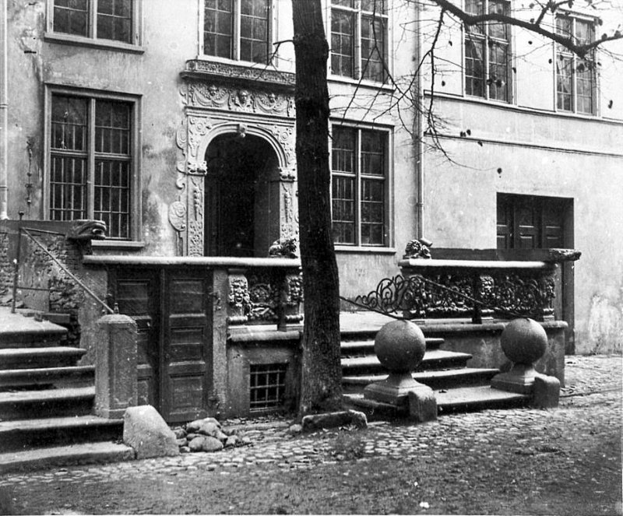
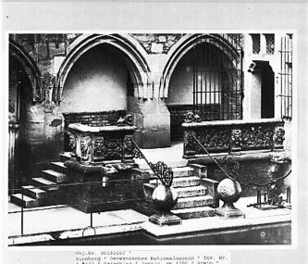
Urodził się 24 maja 1686 roku w Gdańsku, przy ul. Ogarnej 94 (obecnie 95)

Slide 3

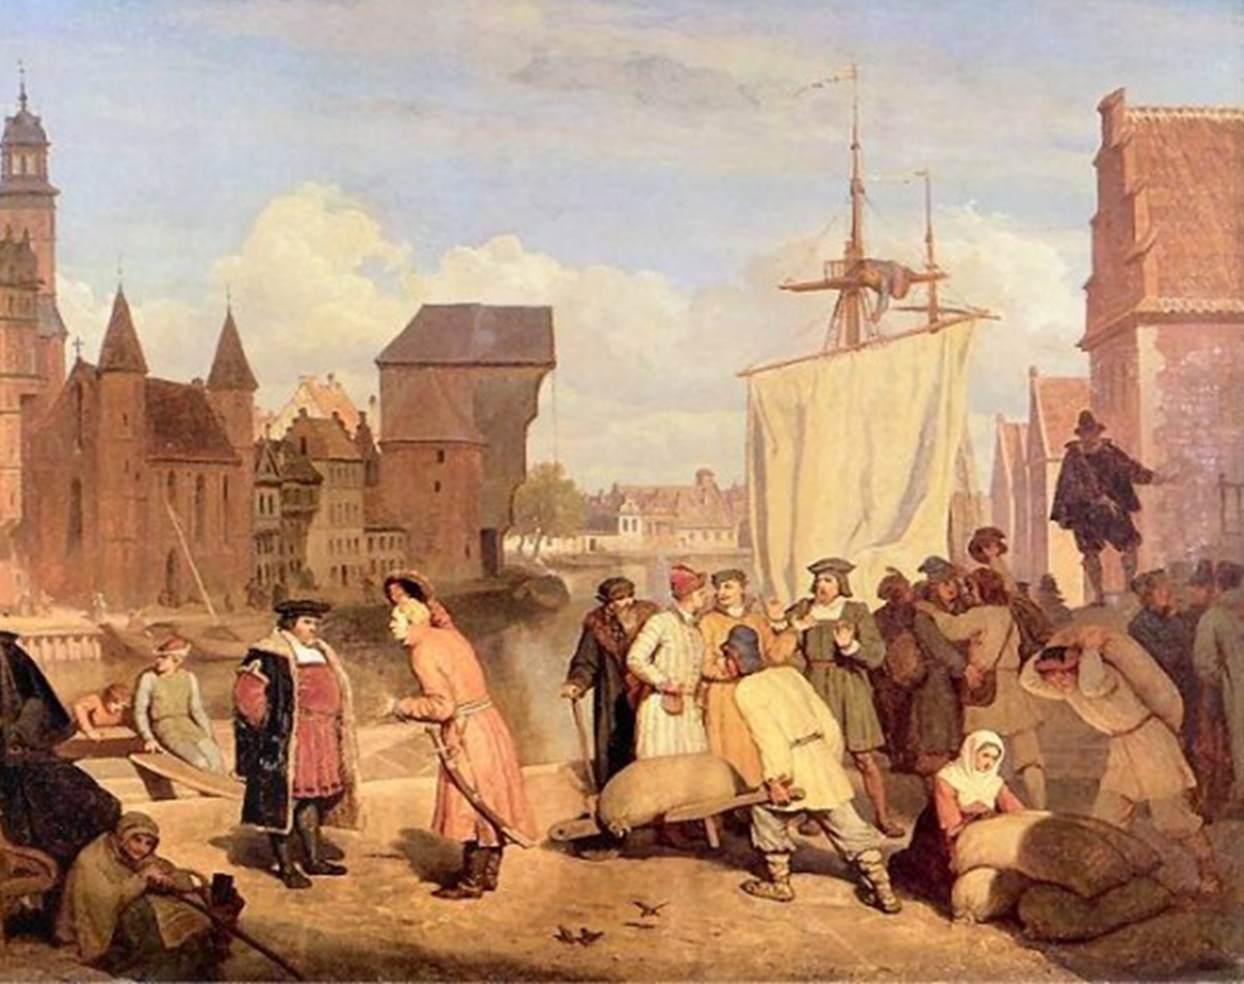
Daniel miał dziewięcioro rodzeństwa.
Niestety pięcioro zmarło w dzieciństwie.

Slide 4
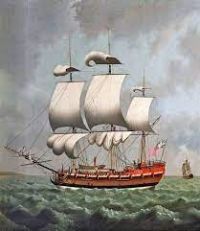
Ojciec Daniela był bogatym kupcem.
Był armatorem statku "Pozłacany chłopek".
Mama pochodziła ze słynnego gdańskiego rodu Schumannów.

Slide 5
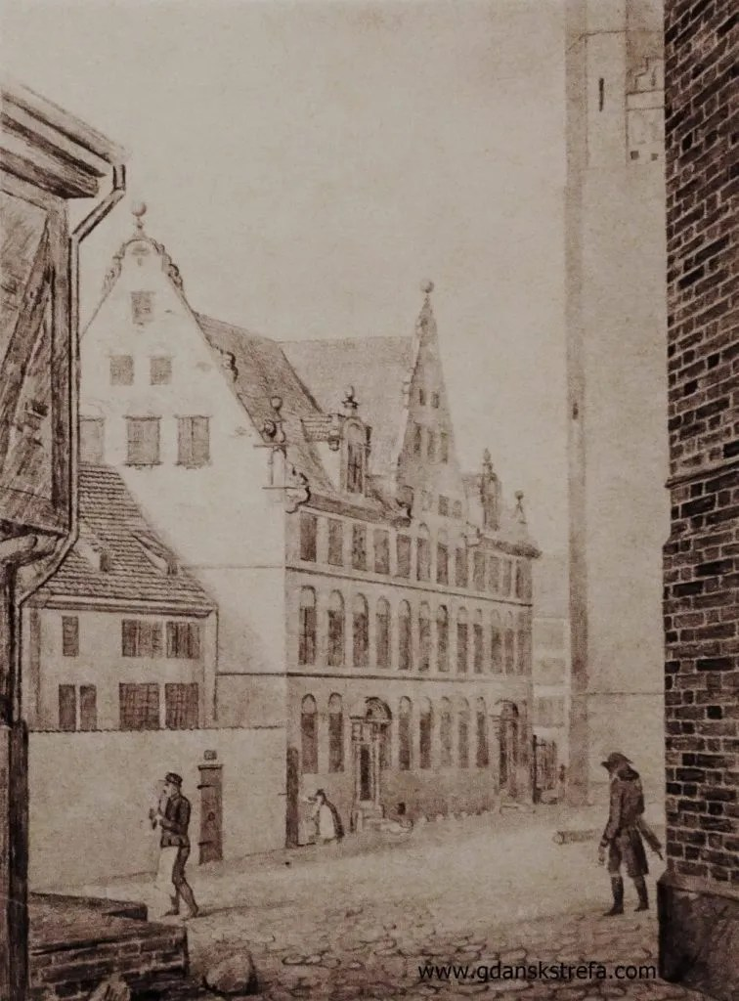
Do 12 roku życia uczył się prywatnie w domu.
Od 12 roku do 15 roku uczył się w Szkole Mariackiej.

Slide 6
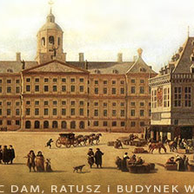
Po ukończeniu szkoły miał rozpocząć studia w Gimnazjum Akademickim.
Niestety nagle umierają rodzice (prawdopodobnie zatruwają się grzybami).
Daniel zostaje wysłany na naukę zawodu kupieckiego do Amsterdamu.

Slide 7
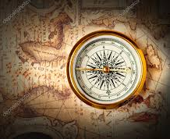
Każdą wolną chwilę wykorzystuje, aby uczyć się tego co go pasjonuje: obróbki szkła, szlifowania soczewek i budowy przyrządów)

Slide 8
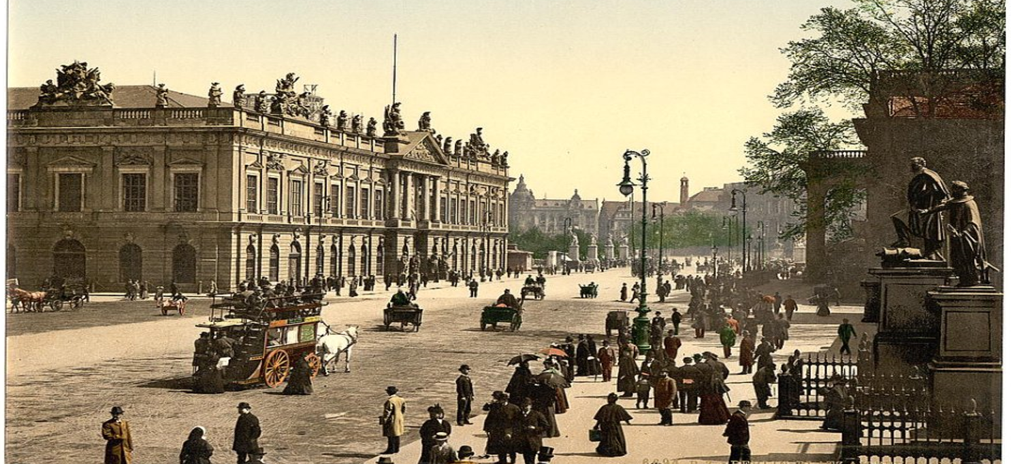
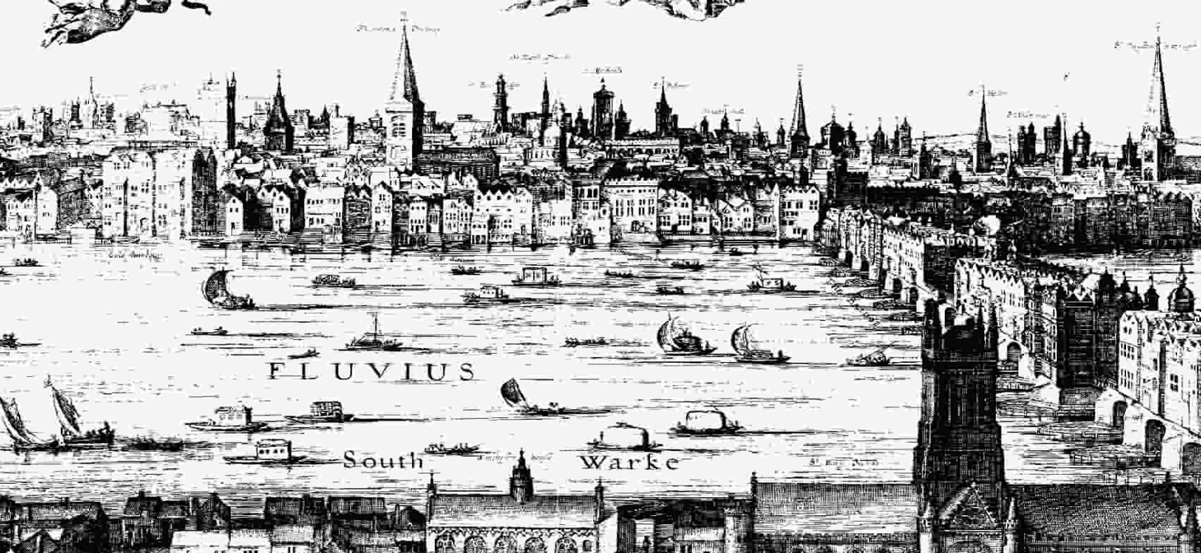
Po ukończeniu nauk kupieckich poszedł za swoim naukowym powołaniem.
Wiele podróżował: m.in. do Niemiec, Anglii, Szwecji, Danii, Holandii, Polski.

Slide 9
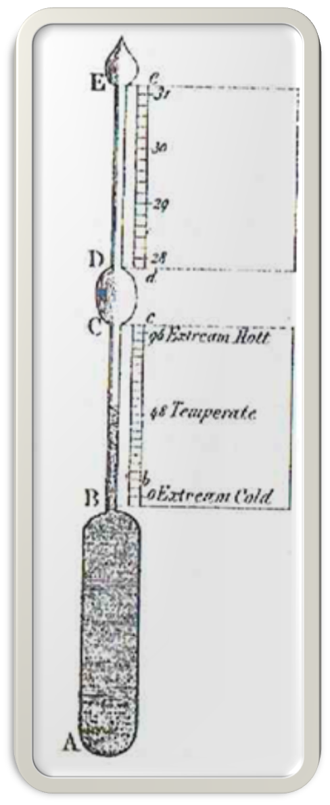
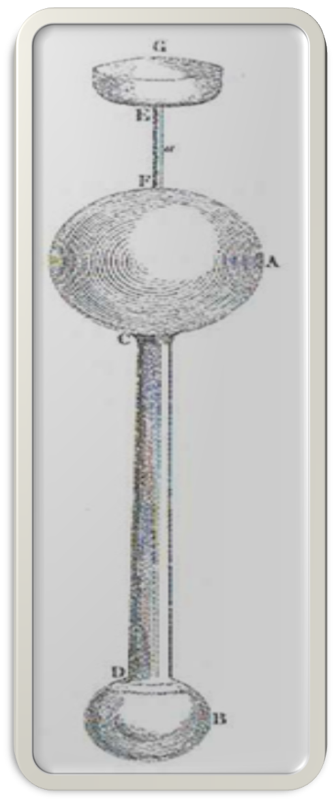
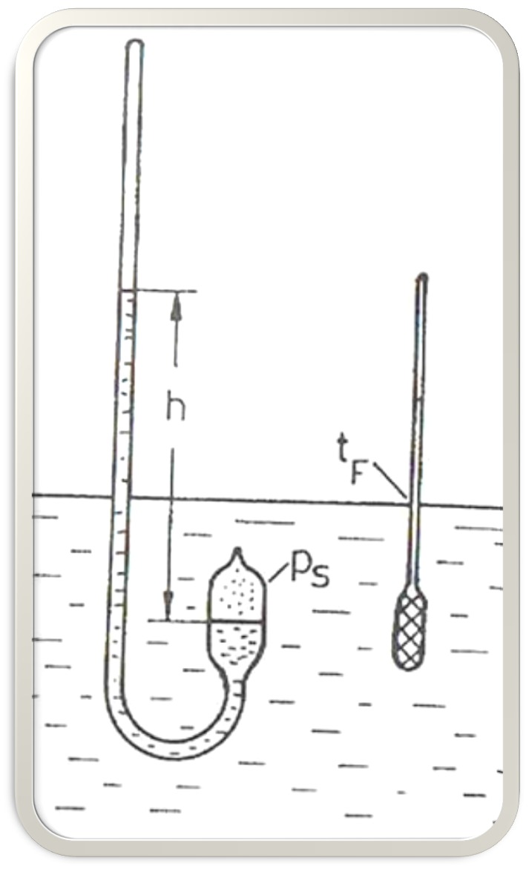
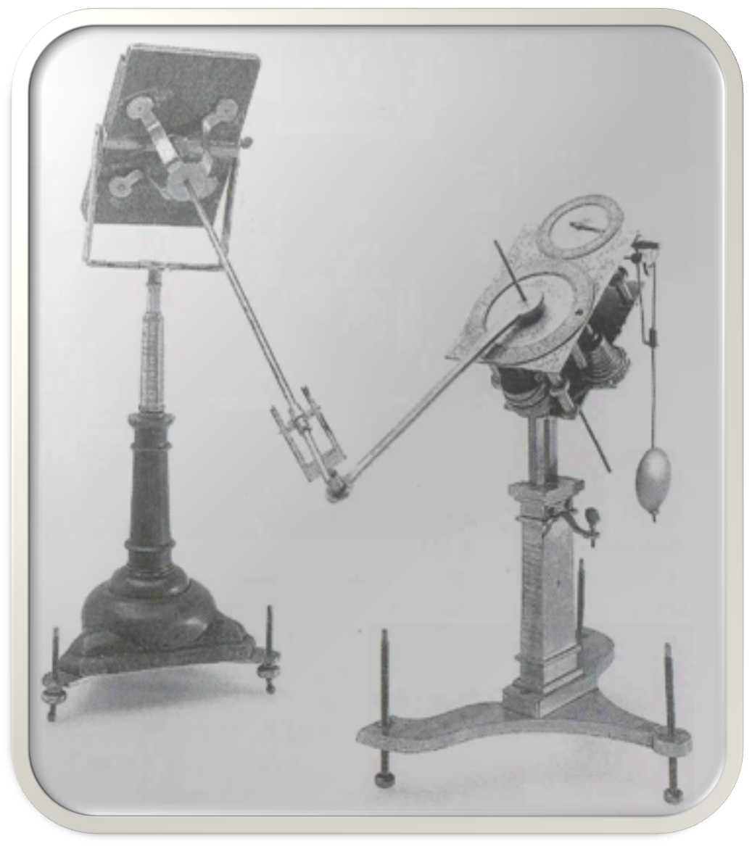
Nawiązał kontakty z uczonymi niemieckimi, szwedzkimi i duńskimi.
Poznawał technologie stosowane w hutach szkła, prowadził prace badawcze, budował różne przyrządy m.in.: hipsobarometry, areometry, heliostaty, termometry, barometry, wysokościomierze.

Slide 10
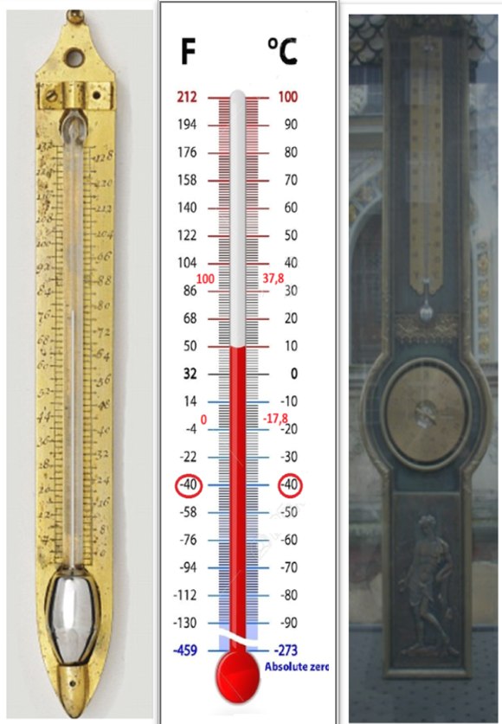
Zasłynął tym, że jako pierwszy zastosował rtęć w termometrze, co pozwoliło mierzyć temperatury wyższe niż za pomocą termometru spirytusowego. Jego termometry były najdokładniejsze na świecie.
Za pomocą mieszaniny oziębiającej osiągnął rekordowo niską jak na owe czasy temperaturę
- 40ºC = - 40 F jedyny punkt zrównujący obie skale

Slide 11
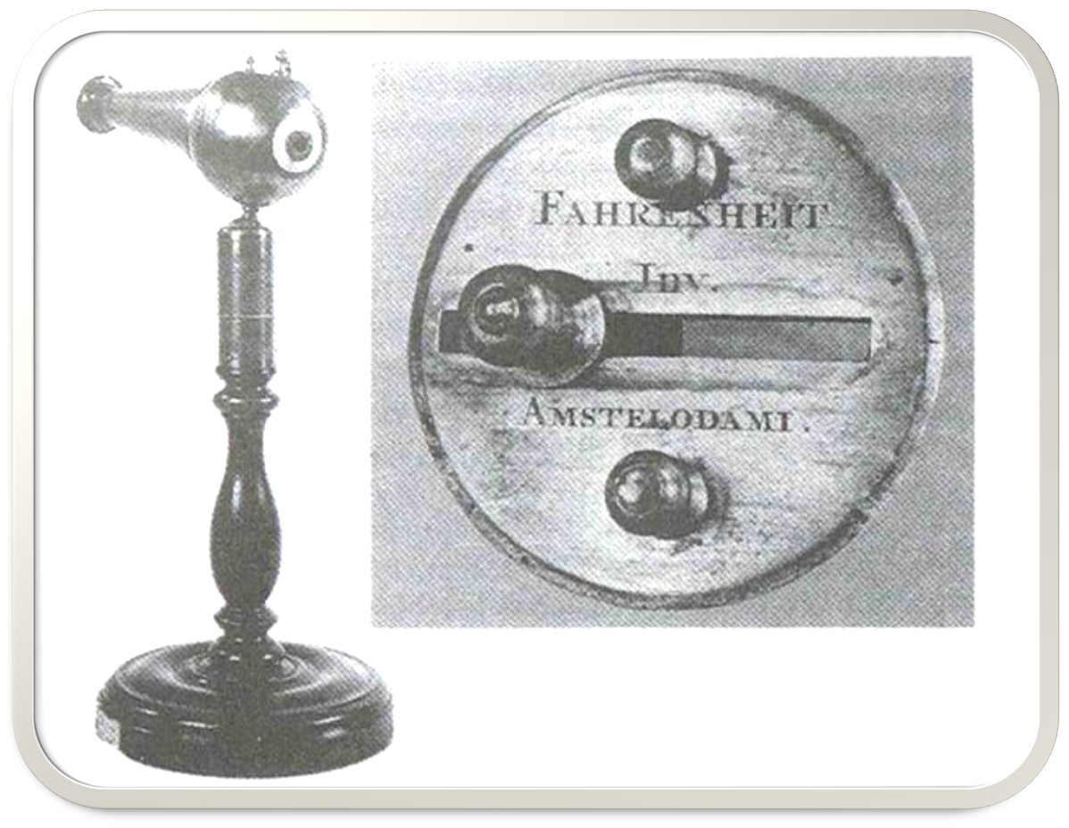
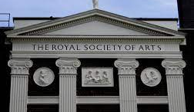
W Amsterdamie prowadził wykłady z fizyki i chemii dla amatorów.
Wykonywał podczas nich wiele doświadczeń, demostrował skonstruowane przez siebie przyrządy.
W uznaniu za wybitne osiągnięcia naukowe został członkiem elitarnego Królewskiego Towarzystwa Nauk w Londynie.

Slide 12
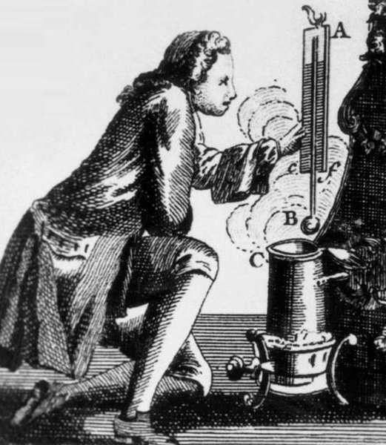
Zmarł 16 września 1736 roku w Hadze w wieku 50 lat.
Jego choroba i śmierć mogły być skutkiem wieloletnich kontaktów z rtęcią i zatrucia przez nią organizmu.

